Slide 1
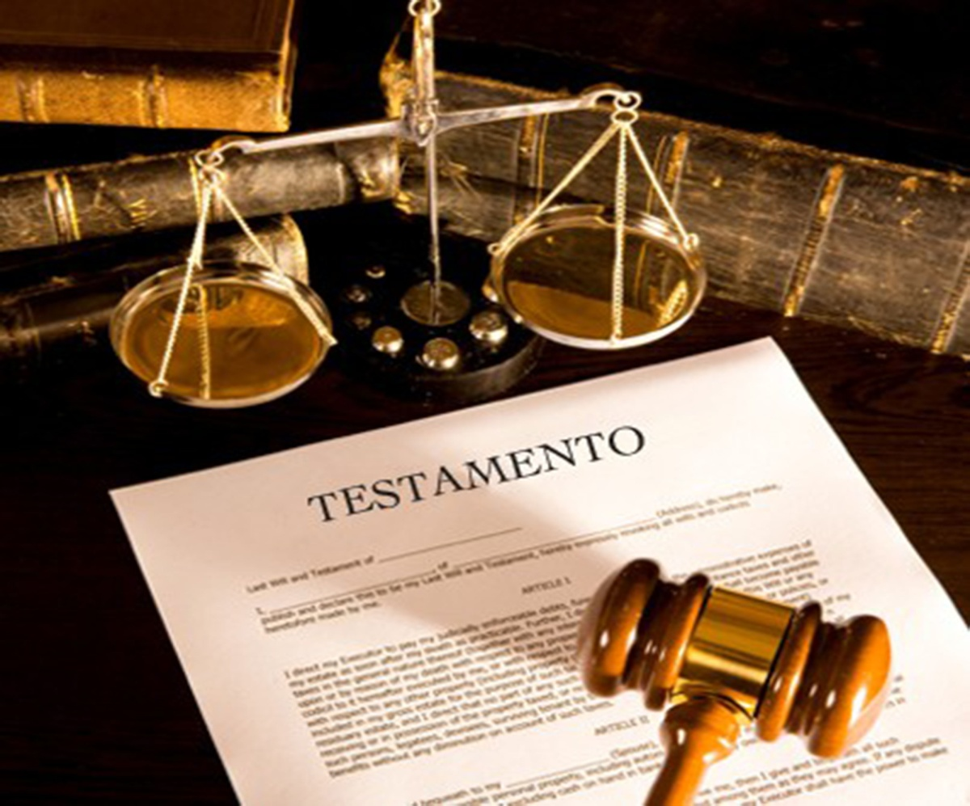
ITP POR CAUSA DE MUERTE O AUSENCIA
Art 1. E T19TO.

Slide 2
ITP MORTIS CAUSA
Ley16.320 de 1/11/92, vigente desde el 1º de enero de 1993., que en su art. 481 incorporó el literal E).
Concepto. CAUSA DE MUERTE:
Art. 776 C.C. establece que:”La sucesión o herencia, modo universal de adquirir, es la acción de suceder al difunto y representarle en todos sus derechos y obligaciones que no se extinguen por la muerte.
Se llama heredero el que sucede en estos derechos y obligaciones”
Requisitos de la sucesión mortis causa: La apertura de la sucesión y la existencia del sucesor al abrirse la sucesión. (Art.1038 C.C).

Slide 3
CONFIGURACION DEL HECHO GENERADOR
En la trasmisión de bienes por causa de muerte el hecho generador se configura con la apertura legal de la sucesión, o sea en la fecha de fallecimiento del causante.
En la trasmisión de bienes inmuebles como consecuencia de la posesión definitiva de los bienes del ausente, cuyo hecho generador se configura cuando queda ejecutoriado el auto que declara definitiva la posesión.

Slide 4
ASPECTO MATERIAL
El art.1 E del T19 TO señala que están gravadas las “trasmisión de bienes inmuebles por el modo sucesión o por la posesión definitiva de los bienes del ausente”.
El ART.12. Decreto 252/98 establece el Concepto de trasmisión: Solo comprende la enajenación del dominio pleno por lo tanto quedan afuera la trasmisión del dominio desmembrado (nuda propiedad, porque los derechos de usufructo, uso, habitación que era titular el causante se extinguen con la muerte), institución de derecho de usufructo, derechos posesorios, derechos de promitente comprador, derechos de promitente vendedor.

Slide 5
ASPECTO TEMPORAL.- Art. 13 Decreto 252/98
Por causa de muerte: fecha de apertura legal o sea fecha de fallecimiento del causante (cuya apertura legal sea posterior al 31/12/92)
Ausencia : fecha en que quede ejecutoriado el auto que declare definitiva la posesión de los bienes del ausente (que hayan quedado ejecutoriadas con posterioridad al 31/12/92)
Es decir a partir del 1º de enero de 1993.

Slide 6
ASPECTO ESPACIAL
Deben ser bienes inmuebles ubicados en el territorio nacional , ello trae como consecuencia que un causante fallecido en nuestro territorio, que trasmite la propiedad plena de inmuebles ubicados en el extranjero no configuran hecho generador, y a la inversa, un causante fallecido en el extranjero que trasmite la propiedad plena de inmuebles ubicados en nuestro territorio configura hecho generador y los plazos se cuentan desde el fallecimiento del causante.

Slide 7
ASPECTO SUBJETIVO
SUJETO ACTIVO: El Estado y lo recauda la DGI.
SUJETO PASIVO:
Contribuyentes (Art-3º T 19). Art.14 Decreto 252/98
Los herederos y los legatarios de especie cierta y determinada.
Los beneficiarios en los casos de posesión definitiva de los bienes del ausente

Slide 8
Situación del cónyuge supérstite
POR SUS GANANCIALES--- No es sujeto pasivo, no es heredero ni legatario.
COMO HEREDERO O LEGATARIO- Es contribuyente del impuesto, puede ser heredero testado o por la sucesión intestada o legatario de especie cierta y determinada y el objeto del legado debe ser la propiedad plena.
COMO CÓNYUGE PORCIONERO- No gravado porque no esta nombrado en la ley, dictamen de la DGI 8/8/94.

Slide 9
SUJETOS PASIVOS RESPONSABLES
Por causa de muerte: todos los herederos por el total del impuesto, incluida la parte correspondiente al legatario de especie cierta.
El legatario es contribuyente pero no es responsable solidario.
En la ausencia: Los beneficiarios.
NO HAY AGENTES DE PERCEPCIÓN. cuando se nombró al Escribano agente de percepción se estableció en el artículo 7 del Decreto 252/98 dentro del Capítulo II Actos entre vivos.
En este hecho generador la declaración jurada 1700 la debe realizar y firmar el contribuyente

Slide 10
MONTO IMPONIBLE Art 4 Decreto 252/98.
Tanto el valor real como el coeficiente de actualización deben ser vigentes a la fecha que se configura el hecho generador, es decir fecha de fallecimiento del causante o que queda ejecutoriada la posesión definitiva.

Slide 11
Tasas (Art. 7 T19 TO)
Herederos o legatarios en línea recta ascendente o descendente con el causante : 3%
Esto en cumplimiento del art 48 inc.2 de la Constitución que establece: “La línea recta ascendente y la descendente tendrán un tratamiento diferencial en las leyes impositivas” Los hijos y padres adoptivos no son parientes por consanguinidad y por lo tanto no integran el concepto anterior y pagan por el 4%.
Herederos y legatarios fuera de la línea recta ascendente y descendente y beneficiarios en la posesión definitiva de los bienes del ausente: 4%

Slide 12
PAGO
PAGO:
Art 29 CT. Tanto la declaración jurada como el pago lo realizan los herederos, el boleto de pago es con la cédula de uno de ellos.
PLAZO:
Art. 15 Decreto 252/98, un año a contar del fallecimiento o de que quede ejecutoriada la sentencia. La forma práctica que utiliza la DGI para el cómputo del plazo consiste en que vence el mismo día de la muerte del causante al año siguiente sin importar que el año fuere bisiesto.

Slide 13
PRESCRIPCIÓN
Se aplica el Código Tributario
El CT en el Art. 38 dispone: (Prescripción).- El derecho al cobro de los tributos prescribirá a los cinco años contados a partir de la terminación del año civil en que se produjo el hecho gravado; para los impuestos de carácter anual que gravan ingresos o utilidades se entenderá que el hecho gravado se produce al cierre del ejercicio económico.
El término se amplía en los siguientes casos: El término de prescripción se ampliará a diez años cuando el contribuyente o responsable haya incurrido en defraudación, no cumpla con las obligaciones de inscribirse, de denunciar el acaecimiento del hecho generador, de presentar las declaraciones, y, en los casos en que el tributo se determina por el organismo recaudador, cuando éste no tuvo conocimiento del hecho.

